Slide 1
Open Classrooms parcours Data Science – Projet 2 Academy - Analyse exploratoire en vue de l’extension des activités de l’entreprise de formations en lignes
Camille Besançon
06/01/2022

Slide 2

Academy
Entreprise basée en France
Formations en ligne
Niveau lycée et université
Objectifs pour les prochaines années : Expansion à l’internationale
Objectifs :
Identifier les pays avec un bon potentiel de client
Déterminer quels pays à cibler en priorité

Slide 3
Données de la banque mondiale
Répertorie les informations liées à l’éducation (et plus !)
Plus de 4.000 indicateurs et plus de 240 pays / régions
Données anciennes (1970) et prospectives (2050)
Exemples : % de diplômés du secondaire, tertiaire, population par tranches d’âges
Nombreuses données
886.930 lignes et 70 colonnes
Classement en grandes catégories
…Mais : Beaucoup de données manquantes

Slide 4
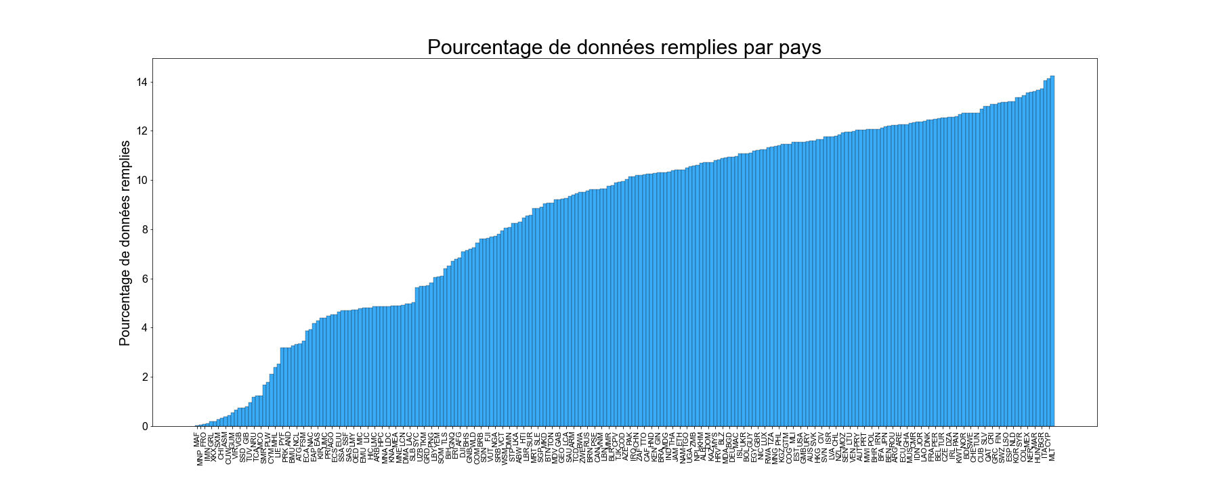

Slide 5
Plan d’étude
Etape 1 : Nettoyer les données
Sélection des grandes categories d’intérêt
Sélection des tranches d’âge d’intérêt (15-24 ans principalement)
Autres indicateurs : Accès à internet / à un ordinateur
Filtre sur les pays : Seuil sur la proportion de valeurs présentes par pays
Etape 2 : Sélection des variables les plus intéressantes
Etape 3 : Mise en place d’un score par pays
Deux types de scores proposés
Décision : Continuer avec ces données ou non ?

Slide 6
Variables sélectionnées
Pourcentage de jeunes de 15 ans et plus avec éducation secondaire, complète ou pas
Pourcentage de jeunes de 15 ans et plus avec éducation tertiaire, complète ou pas
Pourcentage d’utilisateurs d’internet
Pourcentage de possesseurs d’ordinateurs personnels
Total de population d’âge 15-24 ans

Slide 7
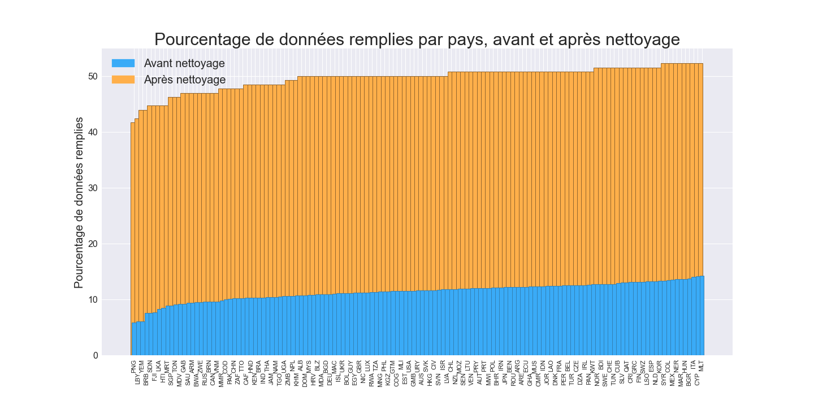
Nettoyage des données

Slide 8
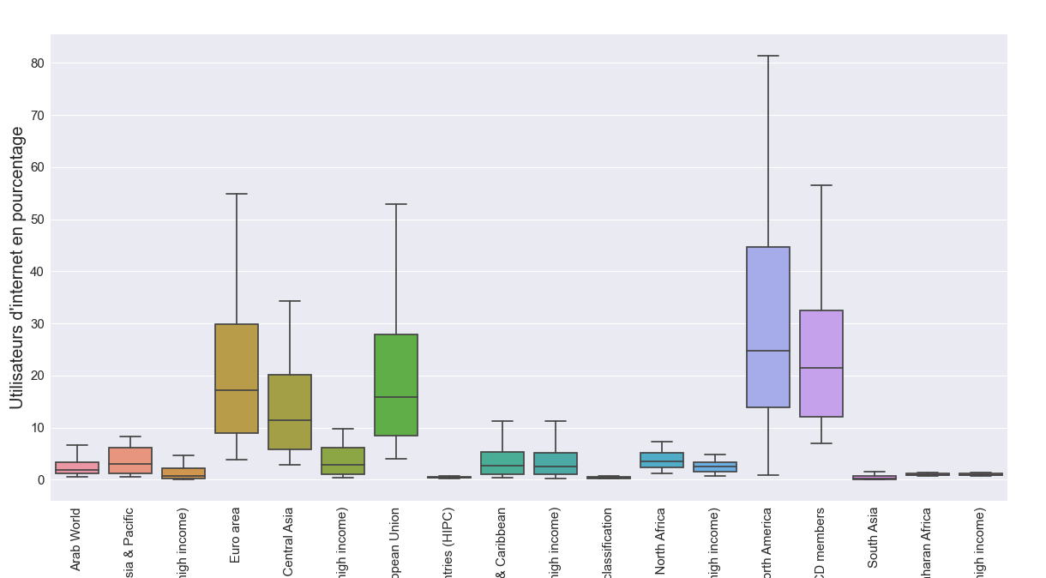
Utilisation d’internet
Variations importantes en fonction des régions du monde
Filtre supplémentaire à envisager

Slide 9
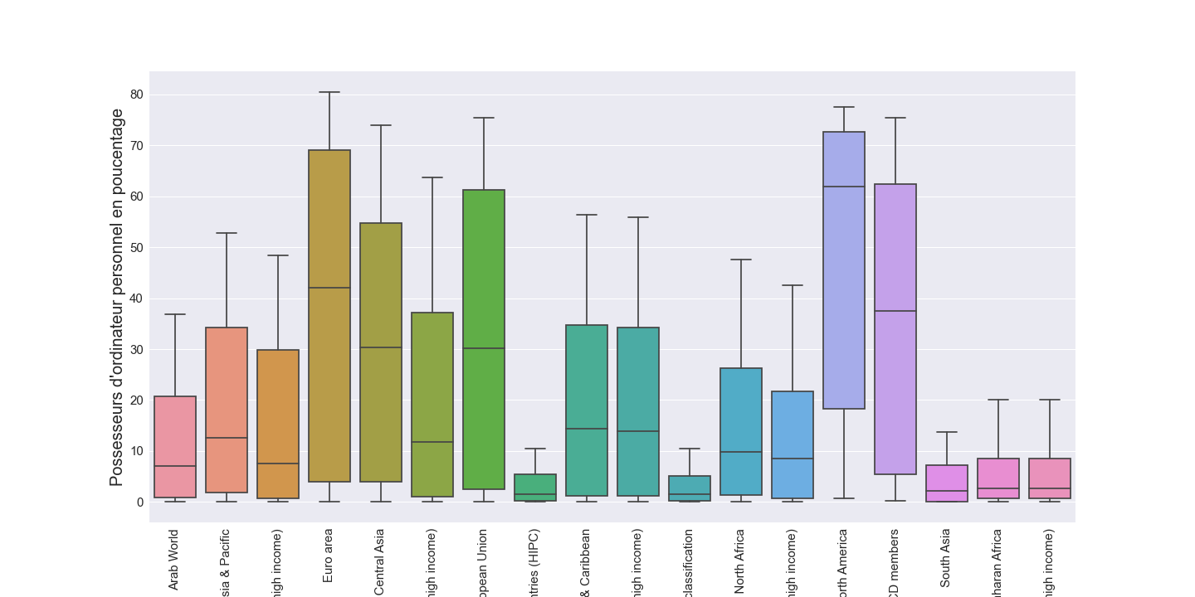
Ordinateurs personnels
Variations importantes en fonction des régions du monde
Filtre supplémentaire à envisager

Slide 10
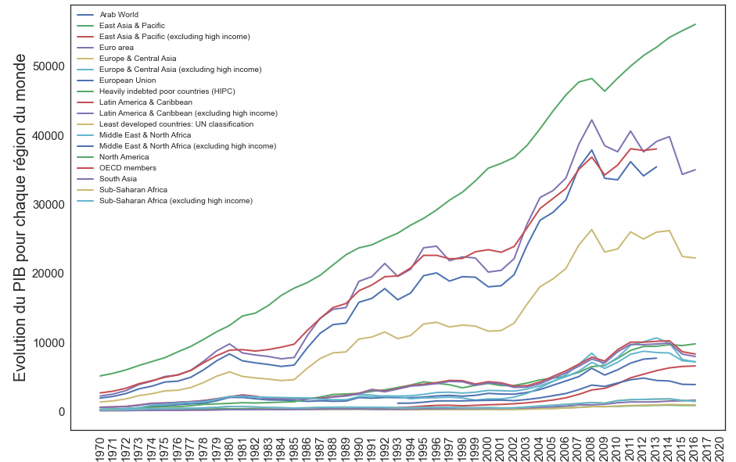
PIB par habitant

Slide 11
Scores d’attractivité
Sec | % de jeunes de 15 ans et + avec éducation secondaire
Ter | % de jeunes de 15 ans et + avec éducation tertiaire
int | % d’utilisateurs d’internet
ppc | % de possesseurs d’ordinateurs personnels
tpop | Total de population d’âge 15-24 ans
pibh | Pib par habitant, normalisé
Score 1:
Score plus « simple » seulement basé sur les % liés à l’éducation et l’accès à un ordinateur
[ 2( Sec + Ter) + ppc + pib ] / 6
Score 2:
Coeff-int = Norm( tpop x itn )
Estimation de la population d’intérêt ayant accès à internet
[ 2( Sec + Ter) + ppc + pib ] / 6 *Coeff-int*100

Slide 12
Scores d’attractivité
Sec | % de jeunes de 15 ans et + avec éducation secondaire
Ter | % de jeunes de 15 ans et + avec éducation tertiaire
int | % d’utilisateurs d’internet
ppc | % de possesseurs d’ordinateurs personnels
tpop | Total de population d’âge 15-24 ans
Pays communs :
Etats-Unis (USA)
Royaume Uni (GBR)
Allemagne (DEU)
Omettre la population change le résultat – Risque de sous / sur-estimer le potentiel de pays ?
Mais :
Pays développés dans les 2 cas
Pays communs
 | Classement 1 | Score1 |  | Classement 2 | Score2
1 | CHE | 50.41433 |  | CHN | 2484.19
2 | CAN | 48.64619 |  | USA | 1559.08
3 | USA | 47.52552 |  | IND | 1187.424
4 | NLD | 46.47978 |  | BRA | 406.1027
5 | SWE | 45.35584 |  | JPN | 400.0864
6 | NOR | 44.14677 |  | RUS | 361.2579
7 | DEU | 43.62965 |  | DEU | 323.6284
8 | FIN | 43.10555 |  | GBR | 300.3217
9 | SVK | 43.02052 |  | MEX | 274.6739
10 | GBR | 43.00976 |  | PHL | 252.0087
!

Slide 13
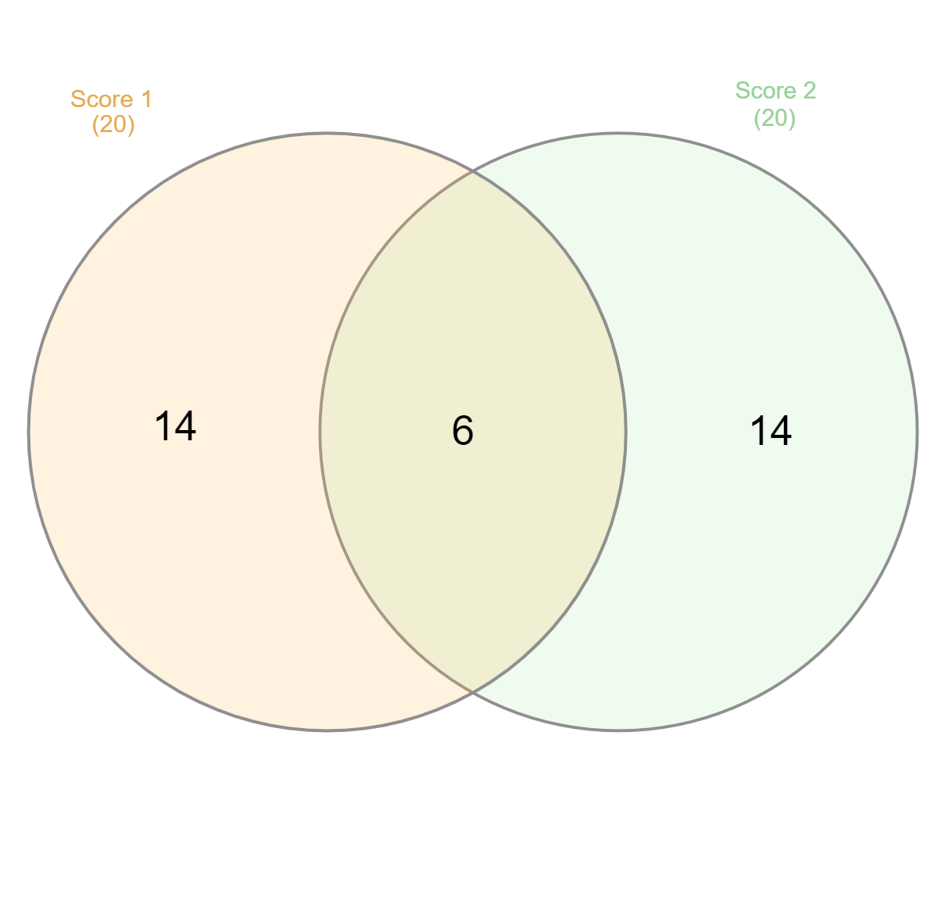
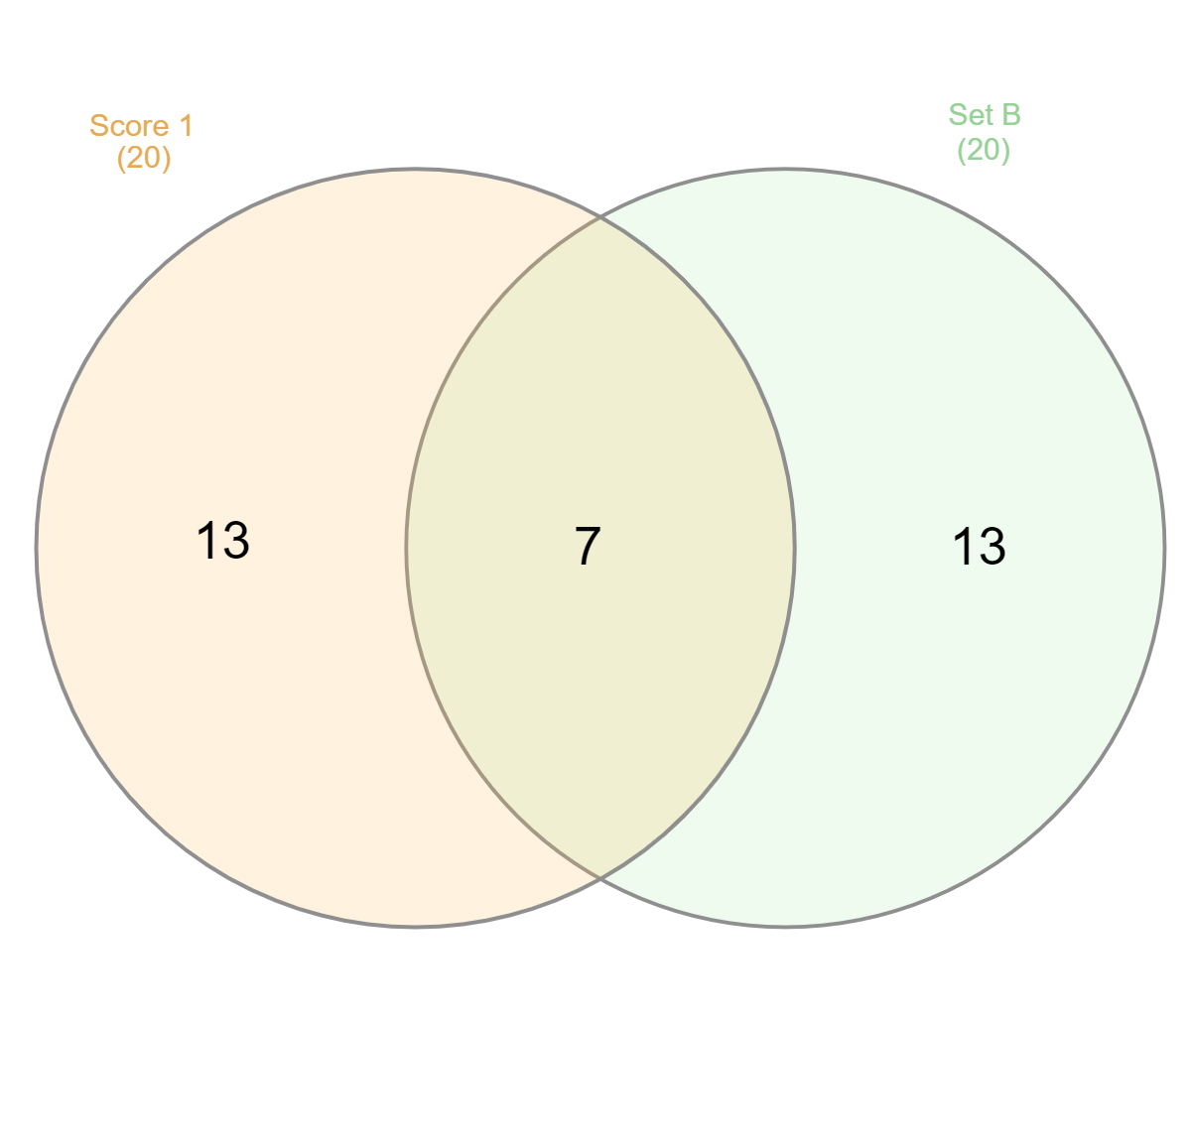
Scores d’attractivité : Comparaison des résultats
Top 20
Flop 20

Slide 14
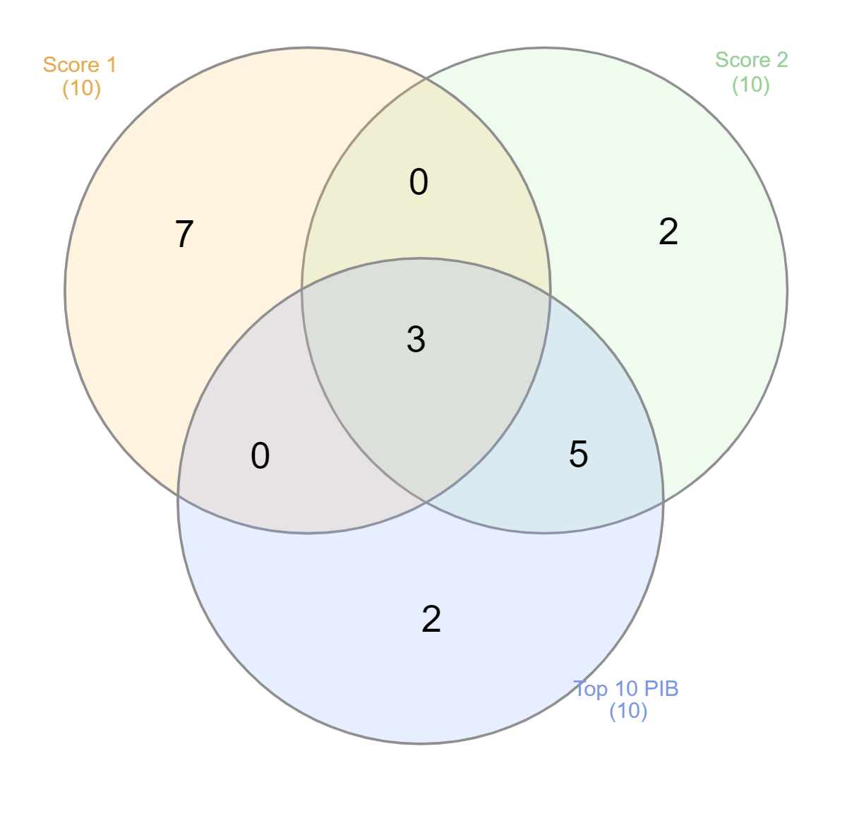
Scores d’attractivité : Comparaison des résultats
Classement mondial des pays par PIB :
Le score 2 comporte 8/10 pays communs avec ce classement
Contre 3 seulement pour le score 1
En se fiant à l’indicateur économique du PIB, le score 2 donnerait de meilleurs résultats

Slide 15
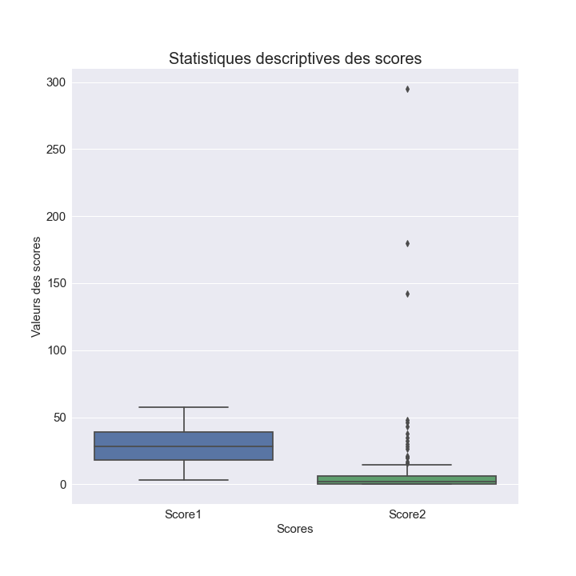
Scores d’attractivité
Distribution très différente
Pays fortement peuplés = valeurs « aberrantes »
Distribution plus homogène pour le Score 1

Slide 16
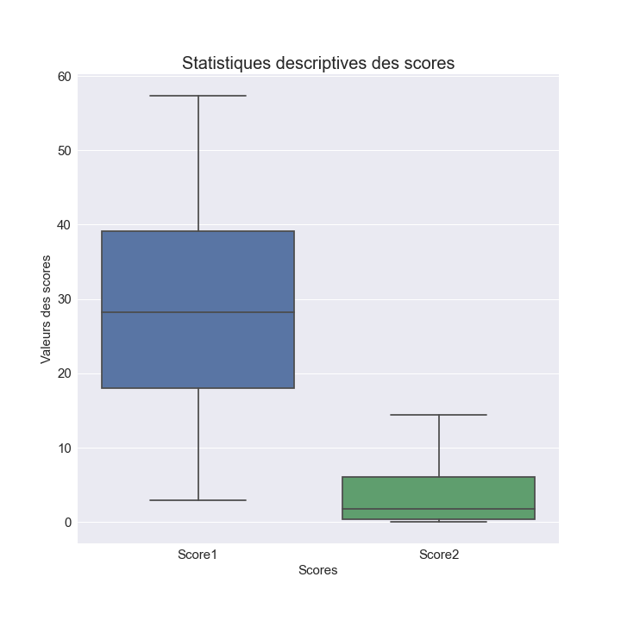
Scores d’attractivité
Distribution très différente
Pays fortement peuplés = valeurs « aberrantes »
Distribution plus homogène pour le Score 1 : Valeurs mieux réparties autour de la médiane

Slide 17
Conclusions
Top 20
Les données de la banque mondiale nous permettent de mettre en place des scores pour évaluer l’attractivité de pays afin d’étendre les activités de l’entreprise
Deux scores définis
L’un prend en compte la population âgée de 15-24 ans
Risques : Trop d’influence de la taille du pays ?
Perspectives
Combiner les scores / mieux pondérer les variables
Utiliser les données prospectives – Long terme
 | Classement 2 | Score2
1 | Chine | 2484.19
2 | Etats-Unis | 1559.08
3 | Inde | 1187.424
4 | Brésil | 406.1027
5 | Japon | 400.0864
6 | Russie | 361.2579
7 | Allemagne | 323.6284
8 | Royaume-unis | 300.3217
9 | Mexique | 274.6739
10 | Philippines | 252.0087
11 | France | 242.6787
12 | Corée | 226.1132
13 | Canada | 181.9429
14 | Iran | 170.1085
15 | Vietnam | 167.8427
16 | Indonésie | 167.3884
17 | Afrique du Sud | 139.6741
18 | Turquie | 134.5022
19 | Arabie Saoudite | 122.5092
20 | Egypte | 119.2723
Néanmoins le score 2 affiche des résultats concordant avec le classement des pays en fonction du PIB mondial

Slide 18
Open Classrooms parcours Data Science – Projet 2 Academy - Analyse exploratoire en vue de l’extension des activités de l’entreprise de formations en lignes
Merci de votre attention !

